Slide 1
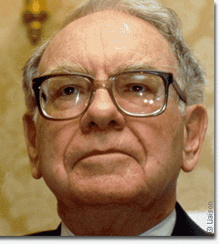
#5. 분석기간과 이자율 적용
분석단위 기간 설정
분석기간 당 이자율
경제적 등가 계산
1
경제성분석 입문
2
돈의 시간적 가치
3
경제적 등가
4
이자공식
5
분석기간과 이자율 적용
6
투자자금 조달과 대출
7
인플레이션
8
기준화폐가치와 명목화폐가치
9
감가상각과 법인세
10
투자프로젝트의 현금흐름
11
최소요구수익률
12
자본회수기간 분석
13
미래가치 분석
16
수익률 분석
17
수익/비용비율 분석
14
현재가치 분석
18
공공사업 프로젝트 평가
15
연간등가 분석

Slide 2
초점
현금흐름의 분석은 반드시 연간단위로 이루어지는가?
현금흐름이 연간보다 자주 발생한다면, 경제적 등가를 어떻게 계산해야 할까?

Slide 3
프로젝트 기간에 따른 분석 단위기간 설정
프로젝트 기간이 12년이라면? 연간 단위의 현금흐름 추정 후, 연간 이자율 이용
1년동안의 현금 흐름을
돈의 시간적 가치를
무시한 채 합산하여 표시
0
1
2
3
4
5
…
11
12
년
프로젝트 기간이 3년이라면? 분기 단위의 현금흐름 추정 후, 분기 이자율 이용
1분기동안의 현금 흐름을
돈의 시간적 가치를
무시한 채 합산하여 표시
0
1
2
3
4
5
…
11
12
분기
프로젝트 기간이 1년이라면? 월간 단위의 현금흐름 추정 후, 월간 이자율 이용
1개월동안의 현금 흐름을
돈의 시간적 가치를
무시한 채 합산하여 표시
0
1
2
3
4
5
…
11
12
월

Slide 4
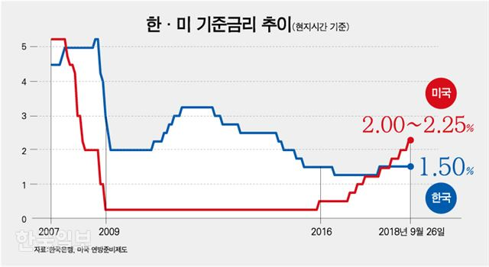
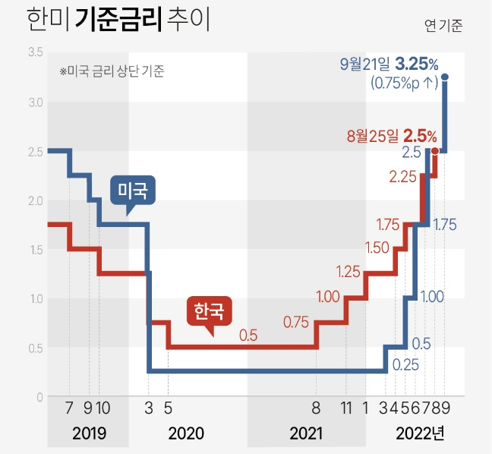
분석기간 이자율
i = 분석기간 이자율
r = 연간 이자율 (APR: Annual Percentage Rate)
K = 연간 분석기간 수 (일: 365, 주: 52, 월: 12, 분기: 4)
111

Slide 5
분석기간 이자율
분석단위 | K | 적용 이자율
년 | 1 | r = 10%
분기 | 4 | 10%/4 = 2.5%
월 | 12 | 10%/12 = 0.83%
주 | 52 | 10%/52 = 0.19%
일 | 365 | 10%/365 = 0.03%
111

Slide 6
연간단위가 아닌 경제적 등가 분석 절차
단계 1: 필요한 모수를 정의
연간이자율 r 정의
분석기간(연간, 분기, 월, 주 등) 정의 → 연간 분석기간 수 K 정의
단계 2: 지불기간을 기준으로 하는 이자율 i 를 계산
i = r / K
단계 3: 분석기간 수 N 을 계산
단계 4: 적절한 이자공식에 i 와 N 을 대입하여 경제적 등가 계산
114

Slide 7
담배 적립금
50년 동안
한 갑에 4,500원하는 담배를
매일 1갑, 2갑, 3갑씩
구매하는 애연가들이
만일 금연하고
이 돈을 연이율이 5.5%인 은행에 매주 적립한다면
얼마나 모을 수 있을까?
(이자는 매주 계산 : 주간복리)

Slide 8
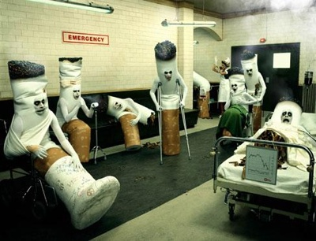
하루 한 갑의 경우 계산
단계 1: 필요한 모수를 정의
연간이자율 r = 5.5%/년
분석기간(주) → 연간 분석기간 수 K = 52
단계 2: 지불기간을 기준으로 하는 실질이자율 i 를 계산
i = 5.5%/52 = 0.10577%
단계 3: 총 분석기간 수 N = 52주/년 × 50년 = 2,600주
단계 4: 등가계산식: A = 4,500원/일 × 7일/주 = 31,500원/주,
F = 31,500원(F/A, 0.10577%, 2,600) = 435,414(천원)

Slide 9
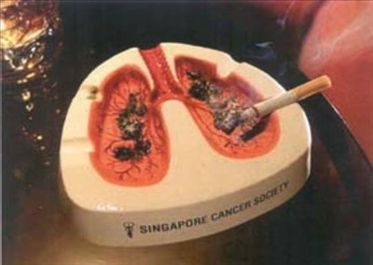
담배 적립금 - 두갑, 세갑
하루 피우는 담배
50년 후 적립금
한 갑
두 갑
세 갑
435,414(천원)
870,827(천원)
1,306,241(천원)
주: 담배가격은 일정하고, 매주 말 적립하며, 연이율은 5.5%

